Slide 1
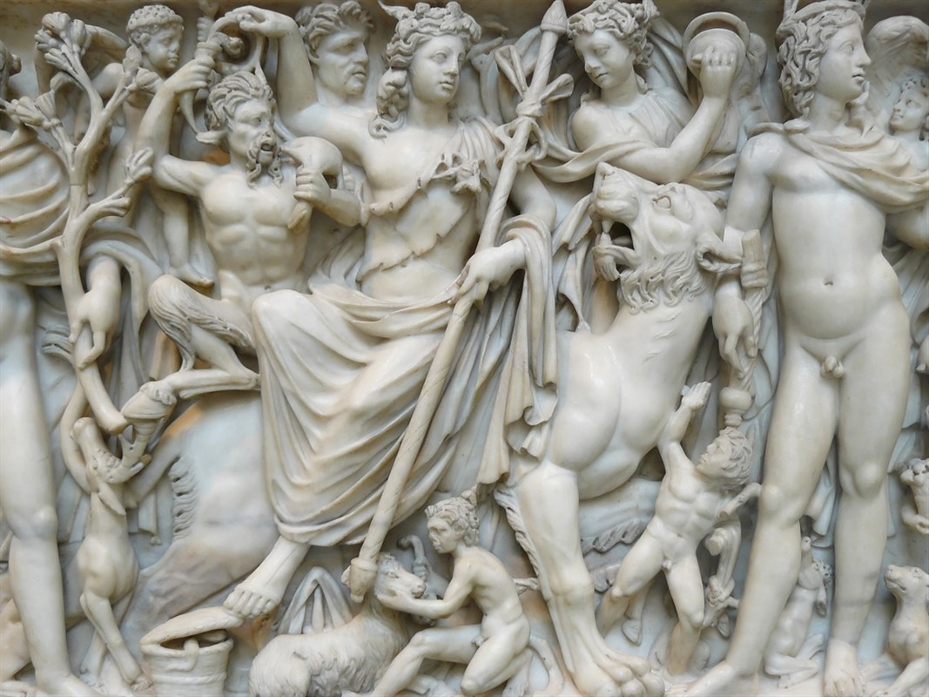
Méditerranée romaine I : Rome et l’Italie
Myriam.Sarri@univ-paris1.fr

Slide 2
Modalités du contrôle de connaissances
3 notes de TD
Présentation en classe d’une œuvre provenant d’un musée romain, le jeudi 21 novembre – 15 minutes
Présentation PPT et trace écrite pour l'oral à déposer sur l’EPI en WORD avant le 20 novembre à midi (dépôt bloqué) AUCUN MAIL ne sera pris en compte !
Oral œuvres du Louvre : 5 décembre – 10 minutes
Présentation PPT et trace écrite pour l'oral à déposer sur l’EPI en WORD avant le 4 décembre à midi (dépôt bloqué) AUCUN MAIL ne sera pris en compte !
2 Dossiers dactylographiés, police Times New Roman (12 pts.), interligne 1,5. min 5 pages / max 7 pages sans illustrations (à placer à la fin)
→ Examen écrit en cours : QCM et questions de cours 12 décembre
Notes:
3 notes de TD
Présentation en classe d’une œuvre provenant d’un musée romain, le jeudi 21 novembre – 15 minutes
Présentation PPT et trace écrite pour l'oral à déposer sur l’EPI en WORD avant le 20 novembre à midi (dépôt bloqué) AUCUN MAIL ne sera pris en compte !
Concernant la présentation de votre œuvre provenant d’un musée romain, elle aura lieu le jeudi 21 novembre. Cette présentation doit durer 15 minutes. Toute durée inférieure équivaudra à des points en moins. Après avoir présenté votre œuvre vous devrez présenter deux panneaux informatifs (en lien avec votre œuvre) : l’un destiné au grand public l’autre à un public averti. J’attends ici une différence de vocabulaire entre les deux éléments et un aspect didactique, car vous devez être capables de vous adresser aussi bien à un public de néophytes, qu’à un connaisseur d’art.
Oral œuvres du Louvre : 5 décembre – 10 minutes
Présentation PPT et trace écrite pour l'oral à déposer sur l’EPI en WORD avant le 4 décembre à midi (dépôt bloqué) AUCUN MAIL ne sera pris en compte !
2 Dossiers dactylographiés, police Times New Roman (12 pts.), interligne 1,5. min 5 pages / max 7 pages sans illustrations (à placer à la fin)
→ Examen écrit en cours : QCM et questions de cours 12 décembre
Pour les deux présentations vous devrez déposer votre dossier sur l’ENT la veille de votre présentation, avant midi. Le dépôt sera bloqué et aucun document ne sera accepté par mail. Il faudra vous y prendre à l’avance.

Slide 3
Modalités du contrôle de connaissances
Bibliographie obligatoire
Sources issues de plates-formes participatives ou synthétiques (Wikipédia, Clio, etc.) à proscrire
Plagiat et AI sanctionnés sévèrement
→ Grammaire, orthographe, présentation (2 pts) et respect de la méthodologie sont pris en compte
Notes:
→ La présence d'une bibliographie est obligatoire. Il est nécessaire de respecter les normes de présentation que je vous indiquerai juste après.
→ Les sources issues de plates-formes participatives ou synthétiques (Wikipédia, Clio, etc.) sont à proscrire.
→ Comme de bien entendu, tout plagiat ou utilisation de l’intelligence artificielle seront sanctionnés,
Grammaire, orthographe et présentation font partie intégrante de la notation, de même que le respect de la méthodologie.

Slide 4
Méthodologie du cartel
Fiche d’identité : données objectives !
Titre (contemporain), nom de l’artiste et datation
Genre / Matériau / Forme / Technique
Ex. : peut être une stèle, une statue, une statuette, etc. ; Matériau : marbre (provenance ou nom du marbre à préciser), bronze… ; technique : Ronde-bosse, bas-relief, cire perdue, etc.)
Lieu de conservation et n°d'inventaire
Provenance (lieu de découverte, s’il est connu) ; dimensions
État de conservation (entier, lacunaire, etc.) et restauration(s) éventuelle(s).
Signature, dédicace ou inscriptions
Particularités techniques
Notes:
Concernant la Méthodologie du cartel. Pour cela il vous faudra écrire la fiche d’identité de l’oeuvre en précisant tout d’abord son titre (contemporain), le nom de l’artiste et la datation
Ensuite nous aurons le genre, le matériau, la forme et la technique de l’œuvre. Par ex. dans le cas d’une œuvre sculptée, on peut avoir affaire à une stèle, une statue, une statuette, etc. ; le matériau utilisé peut être du marbre, pour lequel il faudra préciser la provenance ou le nom, du bronze etc. ; ainsi que la technique : ronde-bosse, bas-relief, cire perdue, ou autre).
Lieu de conservation et le n° d’inventaire
La provenance (lieu de découverte, s’il est connu) ; dimensions de l’oeuvre.
État de conservation (entière, lacunaire, etc.) et restauration(s) éventuelle(s).
Signature, dédicace ou inscriptions
Particularités techniques : pour une sculpture, il s’agira par exemple des parties rapportées, des finitions, de la peinture ou traces de polychromie Attention à la précision du vocabulaire employé : les principaux termes techniques doivent être connus et employés à bon escient.

Slide 5
Méthodologie de la présentation en cours : étude d’une image
I. Contexte historique
Contexte de découverte et contexte historique
II. Description de l'objet
Description détaillée de l’oeuvre + son état actuel + restitution(s) ?
III. Message véhiculé par l’œuvre
→ + Panneaux explicatifs néophytes et avertis
Notes:
Ensuite, vous devez rédiger en première partie le Contexte historique de votre œuvre, auquel il faudra ajouter, s’il est disponible le contexte de découverte.
LA seconde partie consiste en une description détaillée, en précisant, l’état actuel et les éventuelles restaurations [restitution de parties manquantes, couleurs éventuelles]. Il est également nécessaire de retracer les éléments de la vie de l’œuvre, comme les différents lieux d’exposition, avec par exemple le cas de la collection Borghèse. A cela s’ajoute son contexte de création, de commande etc, ce qui vous conduira, en troisième partie à vous attarder sur le ou les message(s) véhiculé(s) par votre objet d’étude.
Comme vous le voyez, la méthodologie est simple et valable concernant les deux panneaux : la carte d’identité de l’œuvre, le contexte historique, la description de l'objet et le ou les message(s) véhiculé(s)
A cela doit s’ajouter un panneau explicatif en lien avec l’œuvre. Il peut s’agir de la technique utilisée que vous détaillez, d’un récapitulatif sur la période, de la biographie d’un personnage phare, ou encore du déroulé d’un évènement. Vous êtes assez libres concernant cet aspect, vous pouvez développer autre chose. C’est aussi à vous de juger ce qui sera le plus en adéquation avec votre sujet. Les deux panneaux explicatifs doivent avoir la même thématique !

Slide 6
Rédaction bibliographie
La bibliographie est à présenter à la fin de chaque exposé
Ouvrage :
Nom de l’auteur INITIALE(S) DU PRÉNOM, Année de parution (et non de tomaison), Titre complet, lieu d’édition, éditeur, page. (collection, numéro de tome dans la collection).
Exemple : Giuliato G., 1992, Châteaux et maisons fortes en Lorraine centrale, Paris, éd. de la Maison des Sciences de l’Homme, p. X. (Documents d’Archéologie Française, 33).

Slide 7
Rédaction bibliographie
Article dans un périodique :
Nom de l’auteur INITIALE(S) DU PRÉNOM, Année de parution (et non de tomaison), « titre », nom du périodique, tome, fascicule, pages.
Exemple : Thévenin A., 1990, « Du Dryas III au début de l’Atlantique : pour une approche méthodologique des industries et des territoires dans l’Est de la France (première partie) », R.A.E., t. 41, fasc. 2, pp. 177-212.
Article sur Internet :
Nom de l’auteur INITIALE(S) DU PRÉNOM, Année de parution (et non de tomaison), « titre », nom du périodique, tome, fascicule, pages, [url], date de consultation
Exemple: Bessac J.-C., 1991, « L'outillage traditionnel du tailleur de pierre de l'Antiquité à nos jours », Revue Archéologique de Narbonnaise, vol. 46, n° 3, pp. 601-602, [http://www.persee.fr/web/revues/home/prescript/article/ahess_03952649_1991_num_46_3_27 8966_t1_0601_0000_001], Consulté le 15 mai 2012

Slide 8
Méthodologie du commentaire de documents
Identique à la dissertation dans la forme (introduction, développement et conclusion), son but est, toutefois, différent. Le commentaire de document est un exercice de critique fondé sur une démarche analytique. Il s’agit de se confronter et d’exploiter une source le plus souvent sortant de la culture matérielle (une peinture, une reproduction en image d’un objet ou une situation archéologique).
Il faut, donc, analyser les documents de manière pertinente en mobilisant vos connaissances.
Notes:
Méthode du commentaire de documents
Identique à la dissertation dans la forme (introduction, développement et conclusion), son but est, toutefois, différent. Le commentaire de document est un exercice de critique fondé sur une démarche analytique. Il s’agit de se confronter et d’exploiter une source, le plus souvent sortant de la culture matérielle (une peinture, une reproduction en image d’un objet ou une situation archéologique).
Il faut, donc, analyser les documents de manière pertinente en mobilisant vos connaissances.

Slide 9
Méthodologie du commentaire de documents : Les deux principes à suivre
Les deux principes à suivre :
- Tout d’abord Expliquer/Analyser : décrire le document en identifiant les éléments indispensables pour la compréhension du lecteur et les informations qu’il véhicule. Il est donc nécessaire d’accroitre le plus grand nombre de points vue pour une critique solide et exhaustive. Il s’agit de décrire de manière objective et détaillée l’image illustrée dans le document, d’identifier la nature (photographie, reproduction, etc.), le statut et la date de réalisation de l’objet ou du site archéologie ou de la scène représentée, de reconstruire les évènements historico-archéologiques que le document évoque. (Exemples -> plan d’un site archéologique : repérer l’échelle, le nord, les modes de représentation, etc. ; les peintures : décrire les figures, identifier les techniques et les méthodes utilisées ; objet/monument : matériel, décoration, restauration, etc.)
Notes:
Les deux principes à suivre :
- Tout d’abord Expliquer/Analyser : décrire le document en identifiant les éléments indispensables pour la compréhension du lecteur et les informations qu’il véhicule. Il est donc nécessaire d’accroitre le plus grand nombre de points vue pour une critique solide et exhaustive. Il s’agit de décrire de manière objective et détaillée l’image illustrée dans le document, d’identifier la nature (photographie, reproduction, etc.), le statut et la date de réalisation de l’objet ou du site archéologie ou de la scène représentée, de reconstruire les évènements historico-archéologiques que le document évoque. (Par exemple -> pour un plan de site archéologique : il faut repérer l’échelle, le nord, les modes de représentation, la typologie des bâtiments etc. ; Pour les peintures : il vous faut décrire les figures, identifier les techniques et les méthodes utilisées ; pour un objet ou un monument : vous devez donner le matériel,les décorations, les restaurations, etc.)

Slide 10
Méthodologie du commentaire de documents
Commenter/critiquer : il faut montrer la particularité de l’objet et son intérêt
Deux niveaux d’analyse critique :
• Critique interne : s’interroger sur la logique du document, sa pertinence et son intérêt historique, replacer le document dans les contextes chronologique et culturel qui l’ont vu naître ; quel témoignage porte l’objet sur son époque. N’hésitez pas à faire des comparaisons avec des objets que vous connaissez et qui reflètent le même moment historique, la même idéologie, ou autre. Déterminez le style de l’œuvre et son rattachement à des pratiques, des méthodes, des croyances, situez le style géographiquement et chronologiquement. Tentez de rattacher le document à une tradition ou de mettre en avant les éventuelles innovations.
Comparaison avec des œuvres similaires.
Notes:
Commenter/critiquer : il faut montrer la particularité de l’objet et son intérêt
Deux niveaux d’analyse critique :
• Critique interne : s’interroger sur la logique du document, sa pertinence et son intérêt historique, replacer le document dans les contextes chronologique et culturel qui l’ont vu naître ; quel témoignage porte l’objet sur son époque. N’hésitez pas à faire des comparaisons avec des objets que vous connaissez et qui reflètent le même moment historique, la même idéologie, ou autre. Déterminez le style de l’œuvre et son rattachement à des pratiques, des méthodes, des croyances, situez le style géographiquement et chronologiquement. Tentez de rattacher le document à une tradition ou de mettre en avant les éventuelles innovations.
Comparaison avec des œuvres similaires.

Slide 11
Méthodologie du commentaire de documents
Critique externe : confronter ce que le document montre ou énonce avec vos connaissances. Redonner un sens au document, généralement un document se rattache à un répertoire iconographique, séries typologiques ou fonctionnelles.
Pour effectuer une critique exhaustive, il faut hiérarchiser les informations contenues dans le document. La sélection est faite en fonction de la problématique que vous avez définie. Il s’agit de trier les informations et retenir les plus utiles et pour ce faire il faut : vérifier l’information en se posant des questions sur sa cohérence, sa crédibilité, son authenticité.
Notes:
Critique externe : confronter ce que le document montre ou énonce avec vos connaissances. Redonner un sens au document, généralement un document se rattache à un répertoire iconographique, des séries typologique ou fonctionnelle.
Pour effectuer une critique exhaustive, il faut hiérarchiser les informations contenues dans le document. La sélection est faite en fonction de la problématique que vous avez définie. Il s’agit de trier les informations et retenir les plus utiles, Pour ce faire il faut : vérifier l’information en se posant des questions sur la cohérence, la crédibilité et l’authenticité du document.

Slide 12
Méthodologie du commentaire de documents
Construction du commentaire de document
Introduction :
• Une phrase d’accroche
• Une présentation des textes et/ou documents proposés
• Définir les bornes chronologiques
• Définir l’espace étudié
• Problématique
• Annoncer un plan
Notes:
Passons donc à la cnstruction du commentaire de document
- Tout d’abord l’Introduction avec :
• Une phrase d’accroche
• Une présentation des textes et/ou des documents proposés
• Définition des bornes chronologiques
• Définition de l’espace étudié
• Problématique
• λ’Annonce du plan

Slide 13
Méthodologie du commentaire de documents
L’introduction est utile pour faire une sorte de brève fiche technique du document, parmi les questions et les points qui peuvent être traités :
Quoi ?
Qui ?
Ou ?
Quand ?
Notes:
L’introduction est utile pour faire une sorte de brève fiche technique du document, parmi les questions et les points qui peuvent être traités :
Quoi ? Qui ? Ou ? Quand ?

Slide 14
Méthodologie du commentaire de documents
Quoi ?
L’appellation traditionnelle de l’œuvre ; nature du document (photographie, reproduction, etc.) ; nature de l’objet (céramique, monnaie, architecture, sculpture) ; techniques de réalisation (figure rouge, noir, bas-relief, martelage, etc.) ; matériaux utilisés (marbre, bronze, argile, etc.) ; dimensions de l’objet d’étude et son état de conservation ; rapide identification d’éléments comme personnages mythologiques, historique, sanctuaire.
Notes:
Nous allons débuter par le Quoi ?
L’appellation traditionnelle de l’œuvre ; nature du document (photographie, reproduction, etc.) ; nature de l’objet (céramique, monnaie, architecture, sculpture) ; techniques de réalisation (figure rouge, noir, bas-relief, martelage, etc.) ; matériaux utilisés (marbre, bronze, argile, etc.) ; dimensions de l’objet d’étude et son état de conservation ; rapide identification d’éléments comme personnages mythologiques, historique, sanctuaire.

Slide 15
Méthodologie du commentaire de documents
Qui ?
Auteur de la réalisation (artiste, architecte, etc.) ; éventuellement évoquer sa biographique de manière succinct
Où ?
Pays, région, etc. où se situe l’objet ; le lieu de sa découverte, de sa fabrication, de sa conservation, etc.
Notes:
Qui ?
Auteur de la réalisation (artiste, architecte, etc.) ; éventuellement évoquer sa biographique de manière succinct
Où ?
Pays, région, etc. où se situe l’objet ; le lieu de sa découverte, de sa fabrication, de sa conservation, etc.

Slide 16
Méthodologie du commentaire de documents
Quand ?
Dater le document (la datation sera justifiée dans le développement) ; historique de la découverte (campagne de fouille, date de découverte, contexte géopolitique, etc.), le lieu de la découverte (date de fondation de la ville, évènements importants) ou sur l’histoire propre de l’objet changement de collection, exposition majeure, détérioration due à des conflits, anecdotes, etc.)
Notes:
Quand ?
Dater le document (la datation sera justifiée dans le développement) ; historique de la découverte (campagne de fouille, date de découverte, contexte géopolitique, etc.), le lieu de la découverte (date de fondation de la ville, évènements importants) ou sur l’histoire propre de l’objet changement de collection, exposition majeure, détérioration due à des conflits, anecdotes, etc.)

Slide 17
Méthodologie du commentaire de documents
Développement :
• En plusieurs parties : il n’y a pas de nombre à respecter. Généralement le développement se fait en 2, 3 ou 4 parties au maximum. Votre propos doit être cohérent. Évitez tout de même d’atteindre plus de 4 parties.
• Il est important de décrire les documents et d’amener des éléments de comparaison qui sont issus du cours, et de votre culture générale
Notes:
Développement :
• En plusieurs parties : il n’y a pas de nombre à respecter. Généralement le développement se fait en 2, 3 ou 4 parties au maximum. Votre propos doit être cohérent. Évitez tout de même d’atteindre plus de 4 parties.
• Il est important de décrire les documents et d’amener des éléments de comparaison qui sont issus du cours, mais également de votre culture générale.

Slide 18
Méthodologie du commentaire de documents
La description dans le développement :
• La description dans le développement :
• La description a pour objectif de permettre au lecteur de se représenter mentalement le document en question sans regarder l’image.
• Il faut utiliser le vocabulaire technique se référant à chacun des domaines auxquels le document interrogé appartient (architecture, sculpture, céramique, etc.)
• La description doit être exhaustive, pertinente, objective, logique et organisée (l’ordre de la description dépend du type de document étudié ; il peut aller du général au particulier ; du bas vers le haut ou l’inverse ; de l’ensemble au détail ; etc.)
Notes:
La description dans le développement :
• La description a pour objectif de permettre au lecteur de se représenter mentalement le document en question sans regarder l’image.
• Il faut utiliser le vocabulaire technique se référant à chacun des domaines auxquels le document interrogé appartient (architecture, sculpture, céramique, etc.)
• La description doit être exhaustive, pertinente, objective, logique et organisée (l’ordre de la description dépend du type de document étudié ; il peut aller du général au particulier ; du bas vers le haut ou l’inverse ; de l’ensemble au détail ; etc.)

Slide 19
Méthodologie du commentaire de documents
Interprétation :
• Montrer la particularité de l’objet et son intérêt, définir le sens du document, son rattachement à un répertoire iconographique, stylistique, à une série typologique, fonctionnel, à une époque ou à un évènement historique, etc.
o Typologies d’interprétation :
Historique et idéologique
Stylistique
Comparaison avec des œuvres similaires : techniques, même atelier ou artiste, même style/époque ou au contraire, différent de pour montrer les transitions d’un style à un autre.
Notes:
Dans votre Interprétation :
• ιλ φαυτ μontrer la particularité de l’objet et son intérêt, définir le sens du document, son rattachement à un répertoire iconographique, stylistique, à une série typologique ou fonctionnel, à une époque ou à un évènement historique, etc.
O Les Typologies d’interprétation peuvent être :
- Historique et idéologique :avec le développement du contexte chronologique et culturel, le moment historique précis auquel le document appartient et qu’il évoque, et en quoi le document porte-il le témoignage sur son époque. Comparaisons avec des objets qui reflètent le même moment historique, la même époque ou la même idéologie
- Les Typologies d’interprétation peuvent aussi être Stylistique : avec le rattachement du document (de l’œuvre) à un style, à une technique, à d’éventuelles influences, à des traditions et les innovations qu’il montre. Vous pouvez le comparer avec des œuvres similaires ayant les mêmes techniques, le même atelier ou artiste, le même style ou la époque ou au contraire, les différences que l’on peut retrouver entre un style et un autre et ainsi montrer une transition dans l’art.

Slide 20
Méthodologie du commentaire de documents
Conclusion :
• Faire un bref résumé et un bilan rapide de chaque partie
• Amener une ouverture. Phrase qui montre que le sujet n’est pas clos, que vous auriez pu développer d’autres points et réflexions, que les connaissances du sujet évoluent constamment
Notes:
Conclusion :
• Faire un bref résumé de vos argument et un bilan rapide de chaque partie
• Amener une ouverture, avec une phrase qui montre que le sujet n’est pas clos, que vous auriez pu développer d’autres points et réflexions, et que les connaissances du sujet évoluent constamment

